Slide 1

算术运算符
比较运算符
逻辑运算符
位运算符

Slide 2


SELECT 6+4 加法操作,
6-4 减法操作,
6*4 乘法操作,
6/2 除法操作,
6 DIV 2 除法操作,
6%4 求模操作,
6 MOD 4 求模操作;

Slide 3

SELECT ename 雇员,sal 月工资,sal*12 年薪
FROM t_employee;

Slide 4

SELECT 1=1 数值比较,
'cjgong'='cjgong' 字符串比较,
1+2=3+3 表达式比较,
1<=>1 数值比较,
'cjgong'<=>'cjgong' 字符串比较,
1+2<=>3+3 表达式比较;

Slide 5

SELECT 3 AND 4,
0 AND 4,
0 AND NULL,
3 AND NULL,
3 && 4,
0 && 4,
0 && NULL,
3 && NULL;

Slide 6

SELECT filed from table_name where col1=x and col2 =x or col3>10

Slide 7
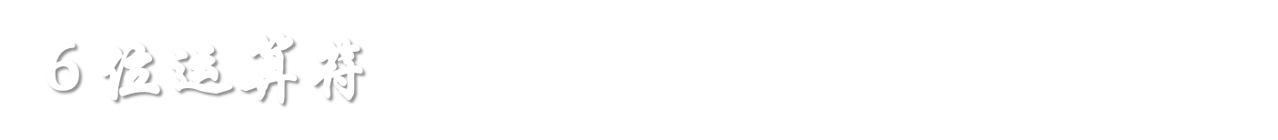
SELECT 5&6 , BIN(5&6) 二进制数,
4&5&6,BIN(4&5&6) 二进制数;

Slide 8

SELECT 3 XOR 4,
0 XOR 0,
NULL XOR NULL,
0 XOR 4,
0 XOR NULL,
3 XOR NULL;

Slide 9

SELECT BIN(5)二进制数,
5<<4,BIN(5<<4) 二进制数,
5>>1,BIN(5>>1) 二进制数;

